Slide 1


НАЧАЛО КОНТРНАСТУПЛЕНИЯ СОВЕТСКИХ ВОЙСК ПОД МОСКВОЙ
БИТВА ЗА МОСКВУ ДЕНЬ
ПРЕЗЕНТАЦИЮ ПОДГОТОВИЛ: МЕТОДИСТ КОШЕЛЕВ Г.Э.

Slide 2
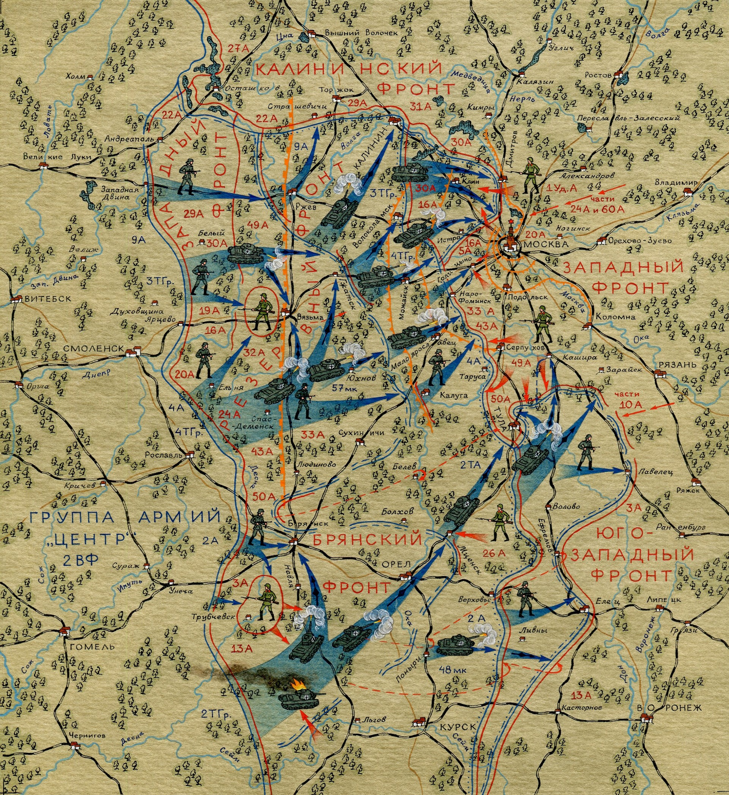
5 декабря 1941 года после тяжёлых оборонительных боёв, продолжавшихся более двух месяцев, по всему фронту под Москвой Красная армия перешла в контрнаступление. Оно завершилось в апреле 1942 года разгромом ударных группировок войск группы армий «Центр» – первым с 1 сентября 1939 года крупным поражением вермахта, изменившим ход Второй мировой войны.

Slide 3
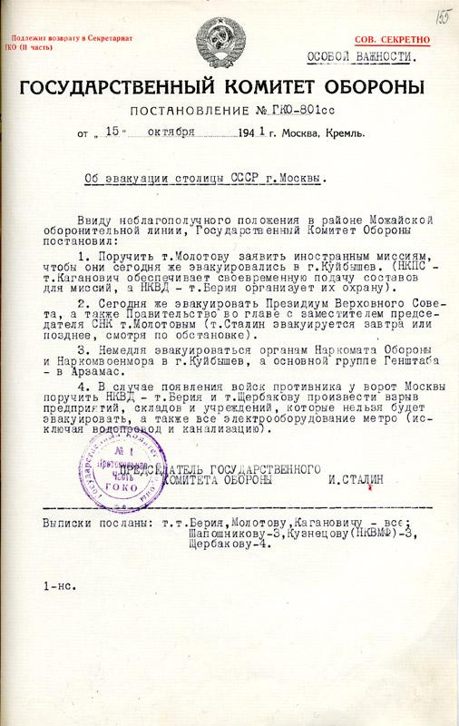
Тяжёлые бои шли в 80–100 км от столицы. 15 октября 1941 года Государственный комитет обороны СССР издал постановление № 801сс «Об эвакуации столицы СССР г. Москвы», а с 20 октября постановлением ГКО СССР № 813 в Москве и прилегающих к городу районах было введено осадное положение.

Slide 4
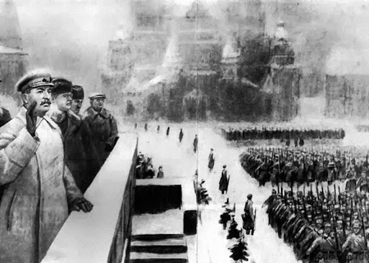
В условиях тяжёлых боёв на фронте 7 ноября на Красной площади прошёл военный парад, посвящённый XXIV годовщине Октябрьской революции. Он не только укрепил боевой дух защитников Москвы, но и продемонстрировал всему миру стойкость и мужество советского народа.

Slide 5
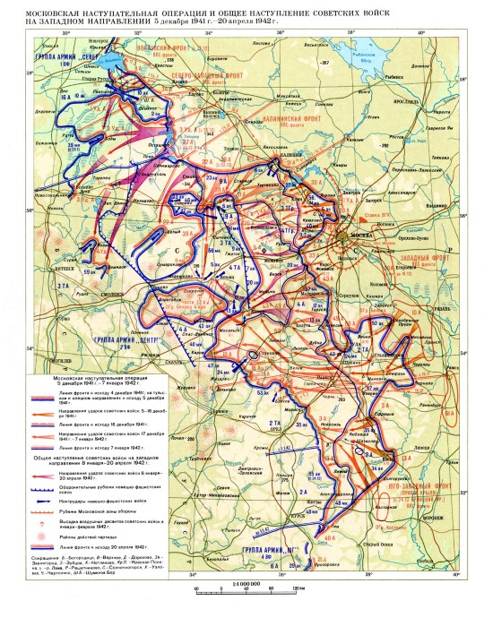
Стремясь овладеть Москвой до начала зимы, 15 ноября германское командование возобновило наступление, однако постепенно инициатива стала переходить к Красной армии, нанёсшей контрудары по южной и северной группировкам вермахта 27 ноября в районе Каширы и 29 ноября севернее Москвы. В начале декабря начали теснить врага части 1-й ударной, 16-й и 20-й армий в районах Яхромы, Красной Поляны и Крюкова.

Slide 6
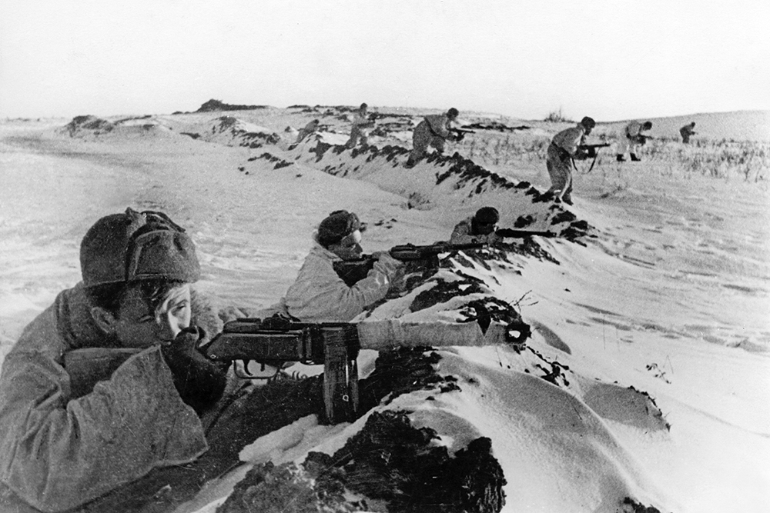
Красная армия глубоко вклинилась в немецкую оборону на стыке групп армий «Центр» и «Север», однако недостаток сил и средств, а также отсутствие достаточного опыта в ведении наступательных действий подобного масштаба не позволили выполнить эту задачу. 20 апреля 1942 года войска западного направления закрепились на рубеже Ржев – Гжатск – Киров – Жиздра.

Slide 7
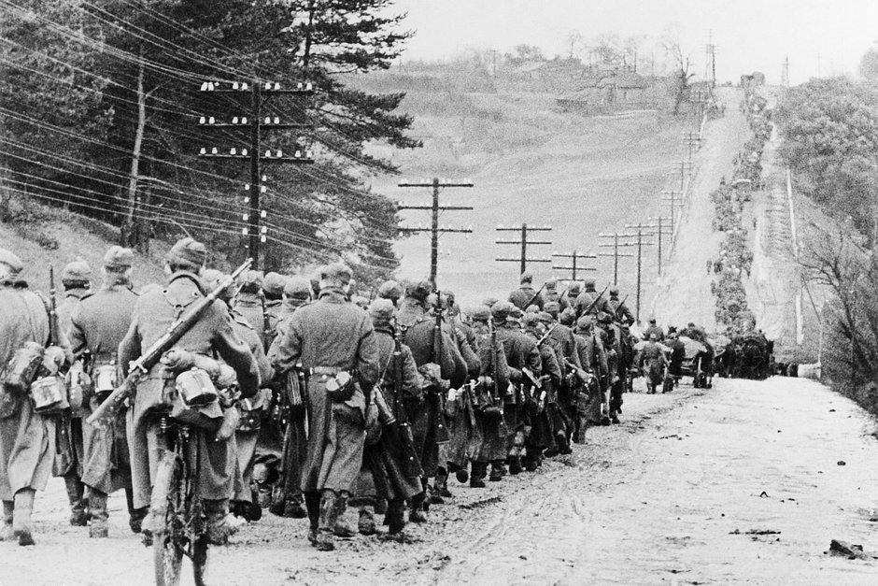
В ходе контрнаступления под Москвой советские войска нанесли вооружённым силам Германии первое крупное поражение с начала Второй мировой войны, отбросив врага на запад на 150–400 км и освободив Московскую, Тульскую и Рязанскую области, а также часть Калининской, Смоленской и Орловской областей. Боевые действия шли на огромном пространстве, равном примерно территории Франции.

Slide 8
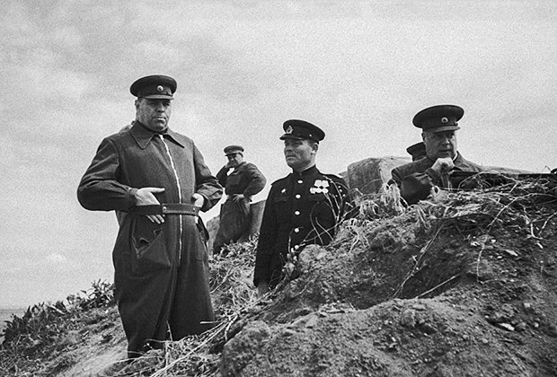
Крах плана молниеносной войны «Барбаросса» породил сомнения в успешном исходе войны как у германского военно-политического руководства, так и у простых немцев. Под впечатлением от успеха советских войск Япония и Турция решили воздержаться от вступления в войну на стороне Германии. Победа под Москвой способствовала улучшению международного положения СССР и укреплению антигитлеровской коалиции.

